Slide 1
Le Changement Climatique et
Nos Territoires : focus sur la Ressource
en Eau et la Mobilité
Pr. Alain DUPUY & Pr Daniel COMPAGNON

Slide 2
AcclimaTerra
RÉSEAU DE CONTRIBUTEURS
370 personnes
(entre le premier et deuxième rapport)
Plus de 200 organismes
Comité scientifique
22 MEMBRES
Bureau
5 MEMBRES
+ 1 Chargée de mission
1er rapport 2013 pour l’Aquitaine, 1er du genre en France
2ème rapport élargi avec 15 chapitres remis le 1er juin 2018
PRÉSIDENT
Notes:
Plus de 200 organisations (laboratoires, université, centres de recherche) scientifiques régionales

Slide 3
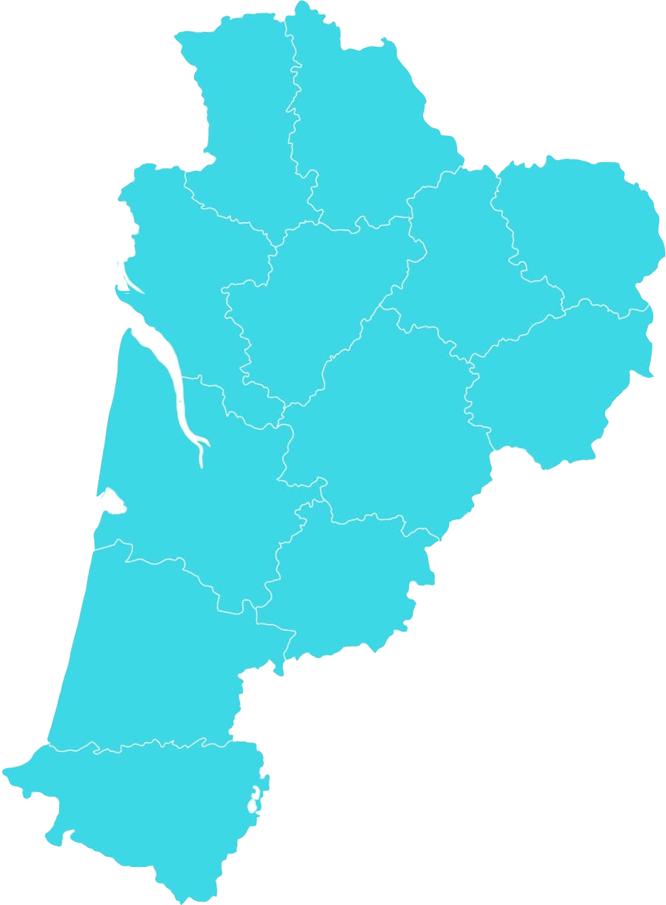
Le rapport 2018
Anticiper les changements climatiques en Nouvelle-Aquitaine - Pour agir dans les territoires
Climat global, climat local
Mémoire
Instruments juridiques
Santé environnementale
Qualité des milieux naturels
Disponibilité de l’eau
L’énergie régionale
Les ressources exploitées par la pêche et la conchyliculture
Forêts
Agriculture
Territoires urbains et enjeux climatiques
Modifications physiques du littoral
Zones Humides
Massifs Montagneux
Participation locale et appropriation citoyenne
Téléchargeable gratuitement sur le site web www.acclimaterra.fr
Version détaillée de 487 p. et une version synthétisée de 95 p.
Notes:
»

Slide 4
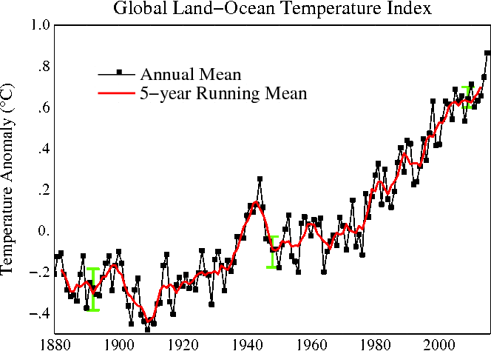
Le Changement Climatique mondial
Indice global de température terre-océan
1,0
0,8
Moyenne annuelle
Moyenne glissante de 5 ans
0,6
0,4
Anomalie de température (°C)
0,2
0
-0,2
-0,4
1880
1900
1920
1940
1960
1980
2000

Slide 5
Le Climat actuel et les précipitations …
Variation de la pluie (pole à pole) pour 15 modèles de climat et observations mm/j
Pole Nord
Equateur
Pole Sud
France
Précipitations moyennes zonales (déc-janv-fév)
mm/j
Climat
actuel

Slide 6
Le Climat futur et les précipitations …
Variation de la pluie (pole à pole) pour 15 modèles de climat et observations mm/j
Pole Nord
Equateur
France
Climat
futur
Climat
actuel
Précipitations moyennes zonales (déc-janv-fév)
mm/j

Slide 7
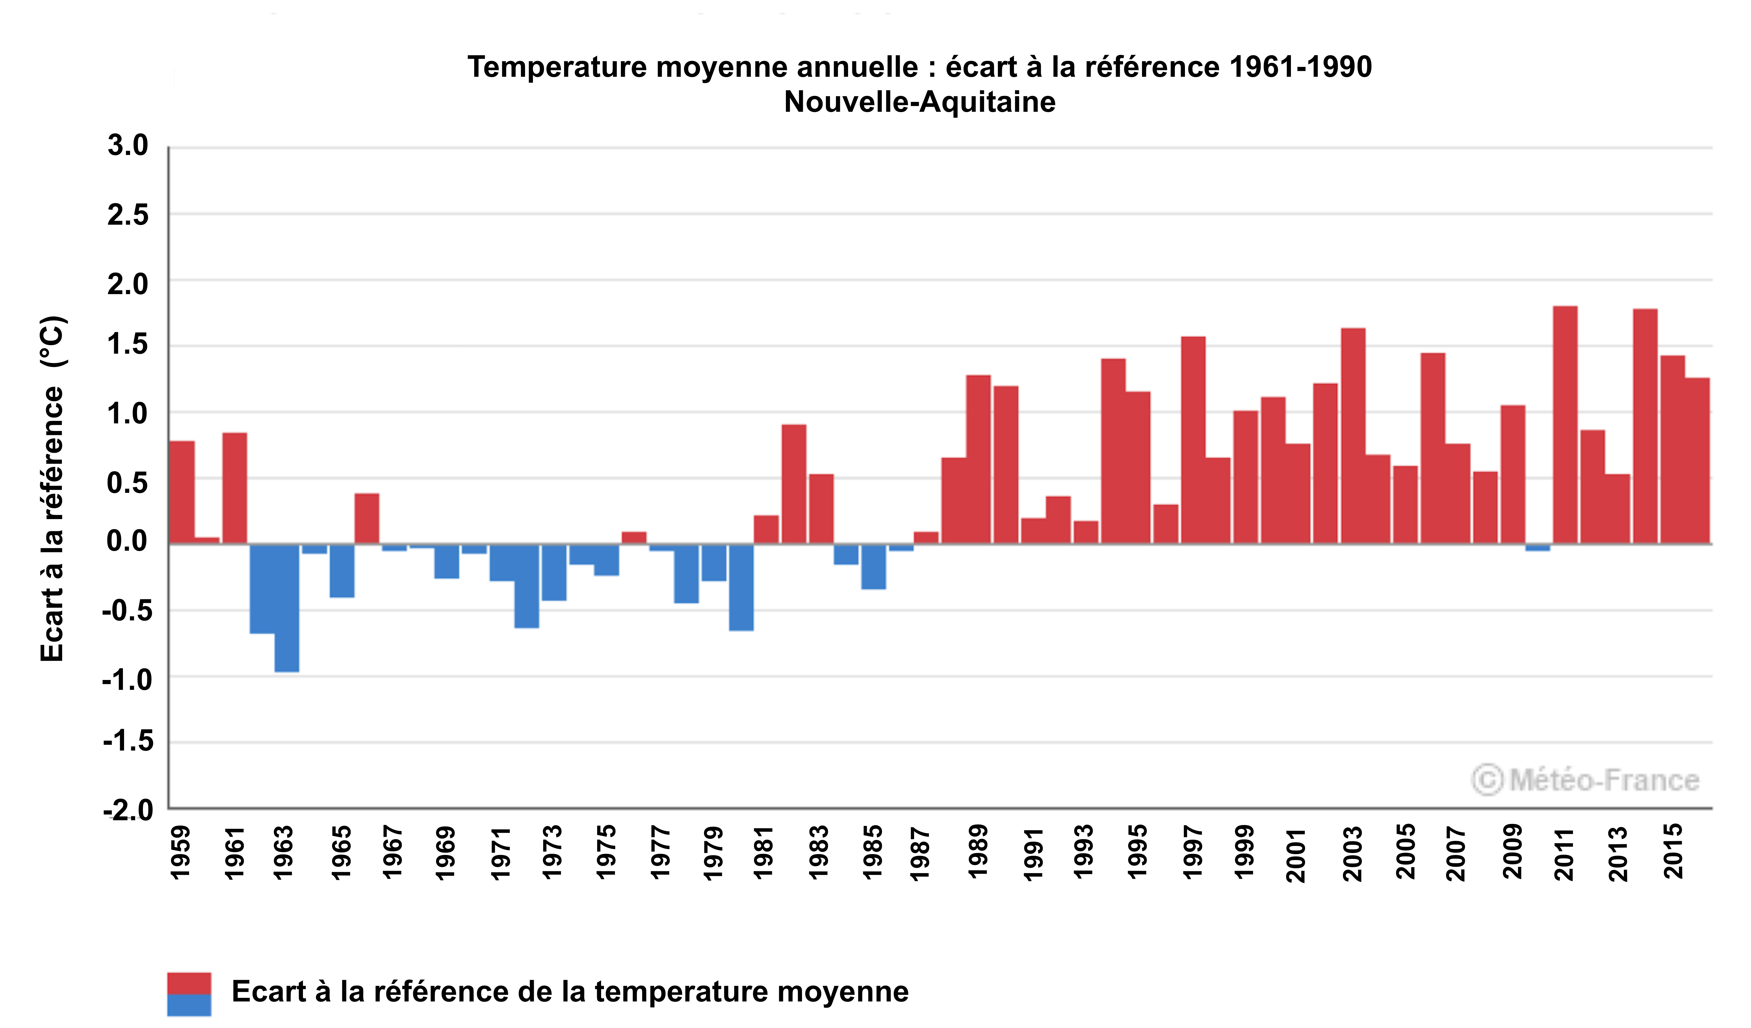
En Nouvelle-Aquitaine : +1,4°C depuis fin années 1960

Slide 8
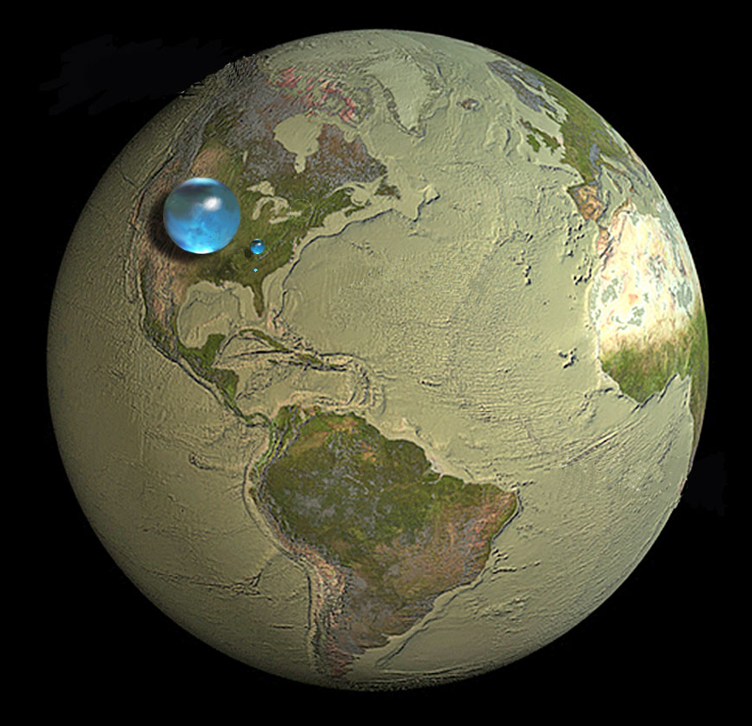
L’Eau sur Terre :
© Howard Perlman, USGS, Jack Cook, Woods Hole Oceanographic Institution, Adam Nieman
Notes:
Global water resources and available limited quantity
The largest sphere, 1,400 km (1 thousant and 4 hundred km) in diameter, concentrates all the terrestrial water (salt and sweet).
The small sphere (272.8 km in diameter) on the right represents the total volume of fresh water.
And finally, the smallest sphere (56.2 km in diameter), concentrates all the terrestrial fresh water available for consumption (lake, river, part of the groundwater).e),

Slide 9
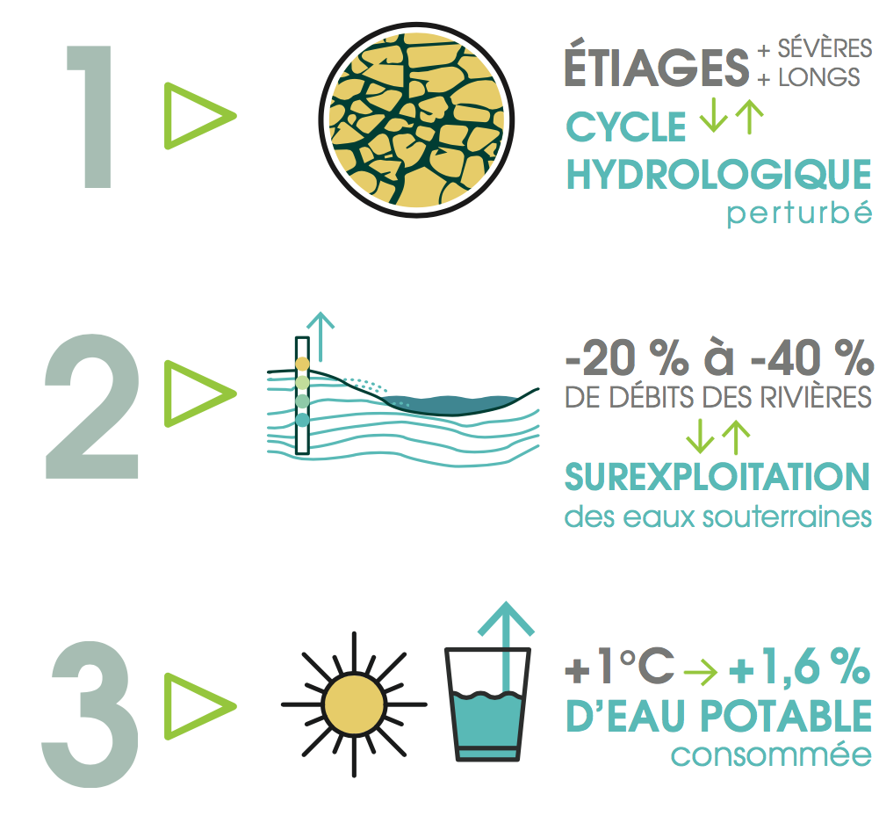
Problématique HYDROCLIMATIQUE & CC
Les effets du CC…
Impacts directs pour l’agriculture
Impacts indirects

Slide 10
Problématique HYDROCLIMATIQUE & CC
Les effets du CC…
Impacts directs pour l’agriculture
Impacts indirects
Baisse de la disponibilité potentielle
des ressources en Eau

Slide 11
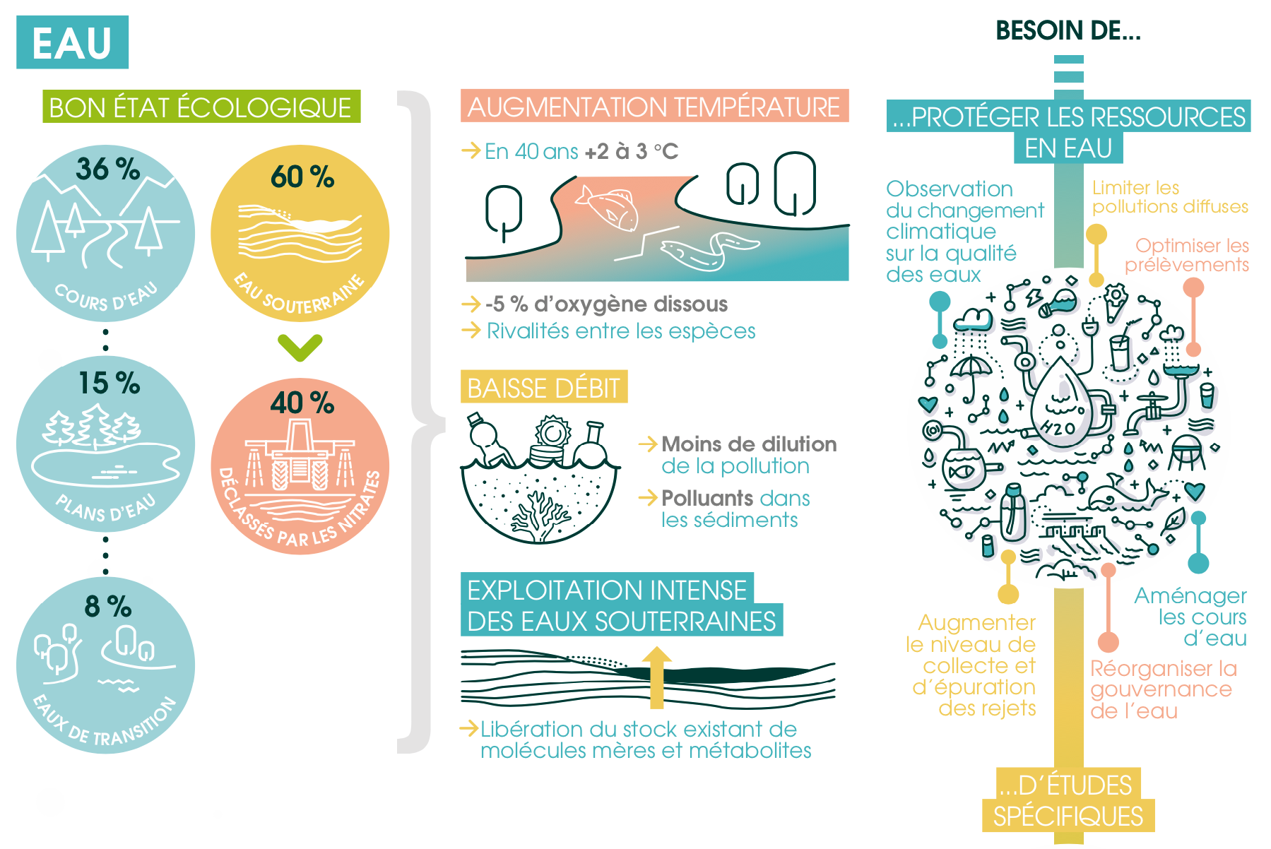
Problématique HYDROCLIMARTIQUE & CC … Qualité des eaux

Slide 12
Disponibilité des Ressources en Eau
… Solutions
Partage des idées
Mixité des solutions

Slide 13
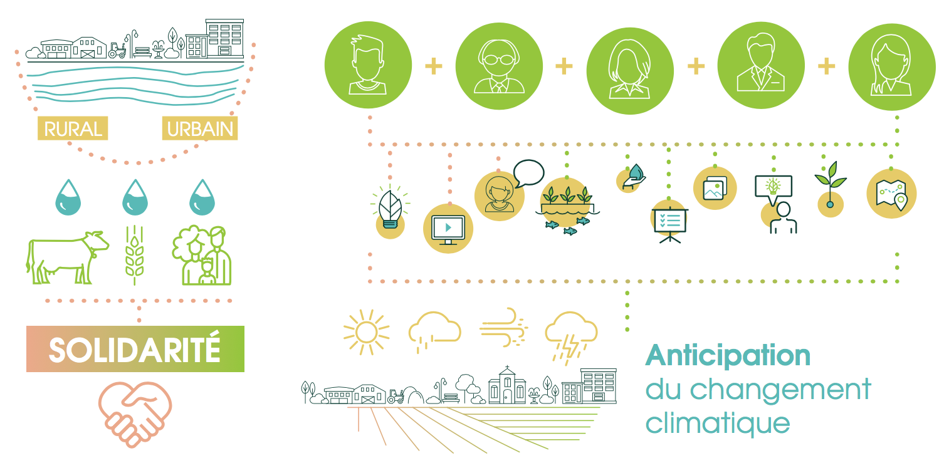
Disponibilité de l’Eau & CC
… Solutions

Slide 14
Disponibilité de l’Eau & CC
… Solutions basées
… la nature ;
… l’ingénierie environnementale ;
… le ralentissement de la partie continentale du grand cycle de l’eau ;
…

Slide 15
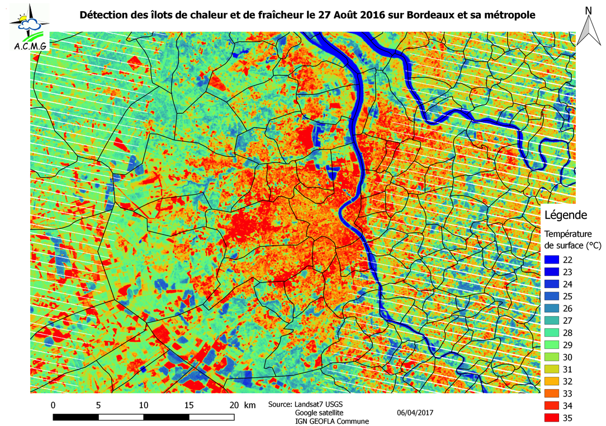
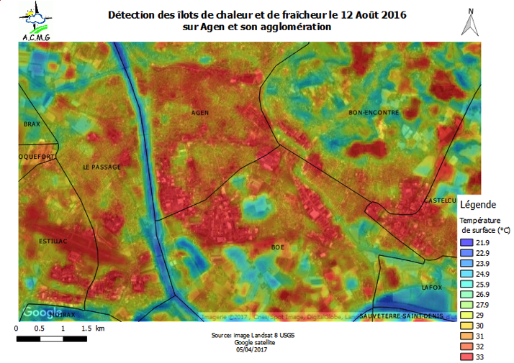
Territoires urbains très concernés
Territoires urbains = 67 % de la production des émissions de CO₂
Atténuation & adaptation
Des risques amplifiés pour certaines villes de NA
Inondation/submersion Îlots de chaleur urbains en période de canicule ¹
Fragilité des réseaux /extrêmes
fourniture en eau potable
Notes:
1- On pense aux grandes villes comme Bordeaux ici 27 août 2016; mais les villes moyennes aussi sont concernées: A Agen ici le 12 août 2016, ce sont les espaces commerciaux, des zones industrielles, le Marché d'Intérêt National et les quartiers denses, aux surfaces artificialisées sans végétation, qui sont plus chauds de 10 °C, en comparaison des zones irriguées ou des parcs et jardins.

Slide 16
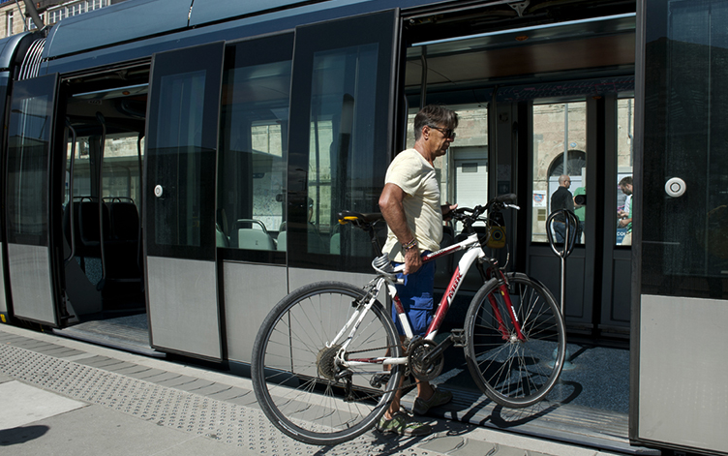
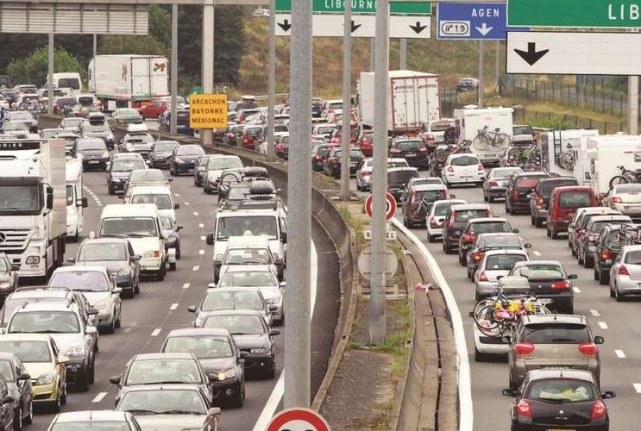
L’enjeu des mobilités
Transport (personnes et marchandises) part ⇧ en France des émissions de GES (28%) et du CO₂ (32%) => 38% en Ex-Aquitaine
+ de 50% des émissions de GES des transports imputables aux seules voitures particulières
saturation et usure des équipements routiers, émissions de GES et pollutions atmosphériques (48 000 morts par an
De 2001 à 2016, le nombre de véhicules a crû de 13,6% => encombrement croissant des voies
Bouchons coûtent + de 17 milliards € /an à la France 27 en 2030
Déplacements domicile-travail mais aussi courses => urbanisme commercial des dernières décennies
Même en milieu rural, plus 1/3 trajets automobiles <- 5km => utiliser d’autres modes (marche, vélo, vélo/scooter électrique)
Notes:
1- En ex-Aquitaine, les transports sont responsables de 38% des émissions de CO₂

Slide 17
Pas seulement une question de motorisation
Résistances d’ordre autant psychologique que pratique et financier ¹
Notes:
1- Considérons les réactions irrationnelles à la réduction à 80 km/h. En ne considérant que les voitures particulières, cette nouvelle réglementation devait entrainer la baisse quasi immédiate des émissions de l'ensemble des gaz à effet de serre d'environ 7% (12,5% pour le CO2 seul). Cette baisse pourrait atteindre jusqu'à 20% pour les particules fines type PM10 et l'oxyde d'azote. De plus cela représentait une économie jusqu’à 15% sur le budget essence des ménages qui roulent le plus. Il faudrait généraliser la mesure sur tous les types de voies.

Slide 18
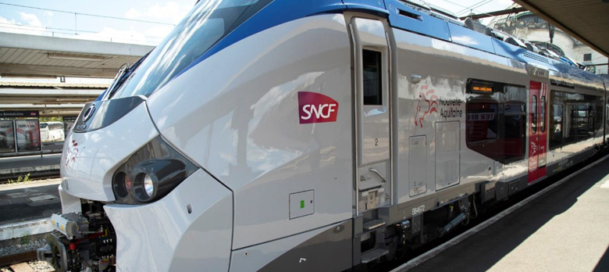
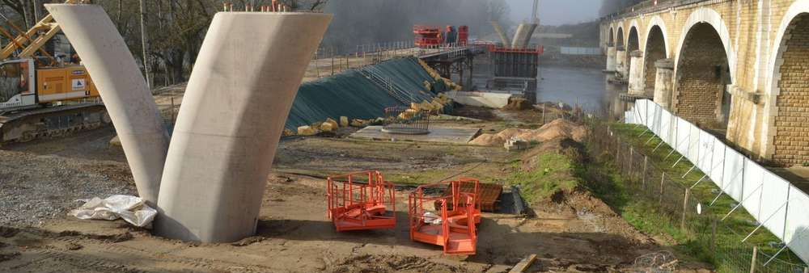
Sortir du tout automobile
Mobilités douces (marche, bicyclette) et transport collectif pour réduire la part modale de l’auto à 30% ou moins
Co-bénéfices nombreux : ↘︎ de la pollution atmosphérique, temps et espace reconquis
Il faut aussi réduire la place laissée à l’automobile dans l’espace urbain
Se méfier des « solutions miracles » type voiture électrique (autres problèmes)
et des fuites en avant…
Grand contournement autoroutier de Bordeaux, rocades, routes nouvelles
Question de courage politique et de pédagogie
Ex:, stationnement payant, réduction de la vitesse (Pays Bas) (zones faibles émissions)

Slide 19
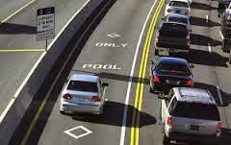
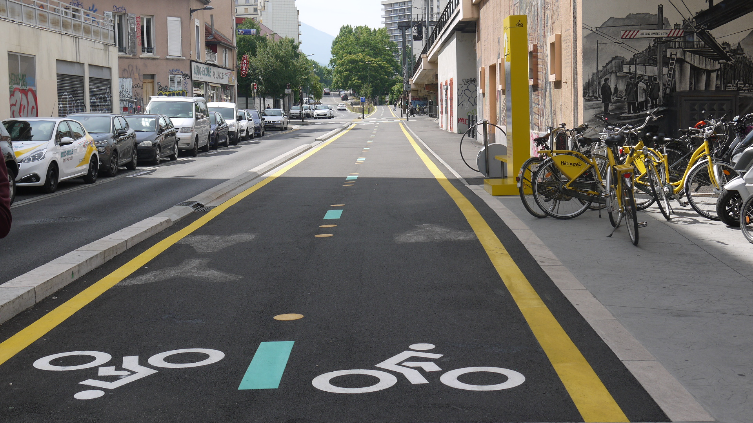
Repenser des moyens connus
Partir des besoins de déplacement réels => données plus fines
Rendre attractif le déplacement collectif (Bus express ou « à haut niveau de service »)
horaires, fréquences et itinéraires en site propre
Optimiser l’usage du vélo : vélo électrique et intermodalité
nécessité de pistes dédiées et sécurisées
Démarche de territoire autour du co-voiturage impliquant les employeurs et en récompensant son usage
Voies réservées, tarification favorables des parkings au lieu de destination, incitations des employeurs
Intégrer la démarche transport aux dimensions connexes d’action publique: urbanisme et développement économique
Urbanisation en fonction des réseaux de transport
Notes:
Voir THE SHIFT PROJECT – DÉCARBONER LA MOBILITÉ DANS LES ZONES DE MOYENNE DENSITÉ – SEPTEMBRE 2017

Slide 20
Agir à l’échelle de nos territoires
Neutralité carbone en 2050, mais France en retard/ engagements internationaux (cf. rapport en juin dernier du HC sur le climat)
Agir à l’échelle des territoires locaux => PCAET: outil de planification et moyen de sensibilisation de la population
Monter en ambition & bâtir une action cohérente face aux injonctions contradictoires => faire du climat une priorité transversale de toute l’action publique
Ex: Photovoltaïque au sol vs. Zéro artificialisation
Ne pas ajouter les inégalités environnementales aux autres
Ex: Agir contre la précarité énergétique (1/4 manages NA) c’est agir pour l’atténuation
Travailler politiquement l’acceptabilité sociale du changement => expliquer les contraintes et l’impératif climatique en évitant toute démagogie

Slide 21
Merci de votre écoute site web www.acclimaterra.fr
Notes:
Merci d’être là, merci pour votre investissement !

